Slide 1
Херсонська загальноосвітня школа І-ІІІ ступенів №13 херсонської міської ради
Модель превентивного
виховання у школі,
дружній до дитини

Slide 2
Профілактика правопорушень
Правоосвітня робота
Контроль за станом відвідування учнями школи
Чергування учнів та вчителів на перервах
Облік дітей, схильних до правопорушень
Місячник правових знань
Юридичний всеобуч для батьків
Зустріч з працівниками правоохоронних органів
Система правового виховання і освіти
Щоденний контроль відвідування черговими
Моніторинг відвідування
Щотижневий аналіз відвідування на засіданнях учкому
Чергування учнів та вчителів на перервах
Правоосвітня робота класних керівників
Індивідуальна робота з батьками з функціональнонеспроможними сім’ями
Засідання педагогічної ради, наради при директорові, накази по школі на правову тематику
Класні години на правову тематику

Slide 3
Завдання нашої школи:
формування правової свідомості;
формування почуттів, що регулюють поведінку:
законності обраної мети;
правомірності шляхів її реалізації;
справедливості;
активної протидії порушникам законів нашої країни;
підвищення правової культури;
попередження асоціальних проявів серед учнів, профілактика вживання наркогенних речовин;
профілактика дитячої безоглядності;
просвітницька робота щодо запобігання протиправній поведінці, шкідливим звичкам, захворюванням та хворобам;
правильне статеве виховання.

Slide 4
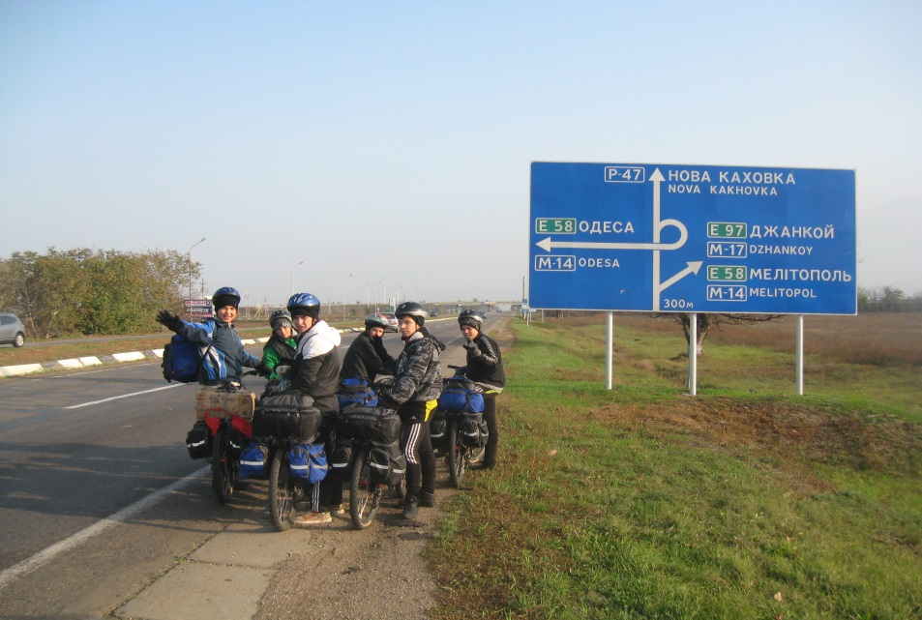
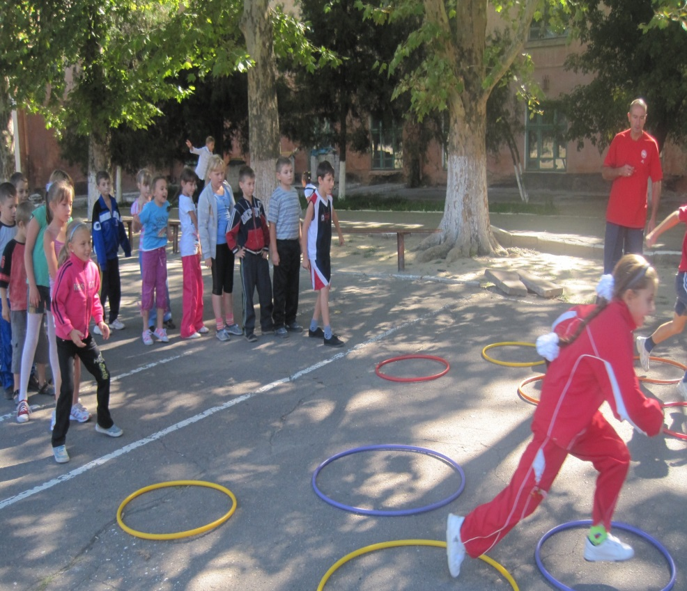
Реалізація мети та завдань превентивного виховання здійснюється за такими критеріями:
на рівні фізичного здоров’я:
День здоров’я
Постійно діє гурток
«Спортивний велотуризм»

Slide 5
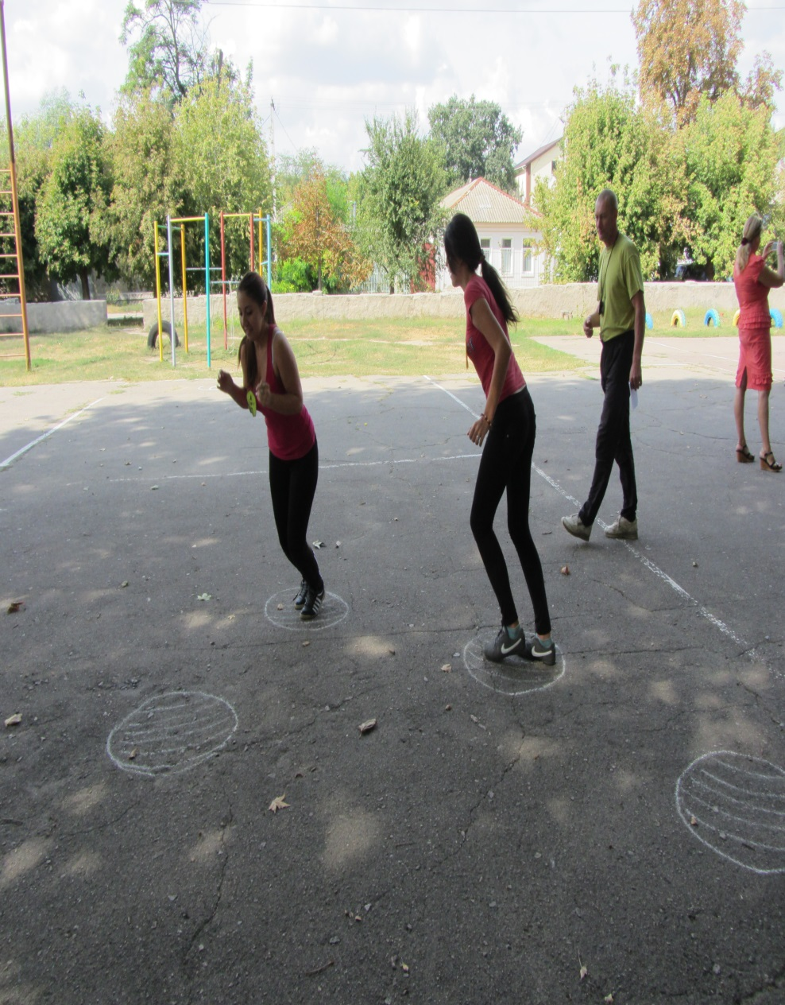
День туризму

Slide 6
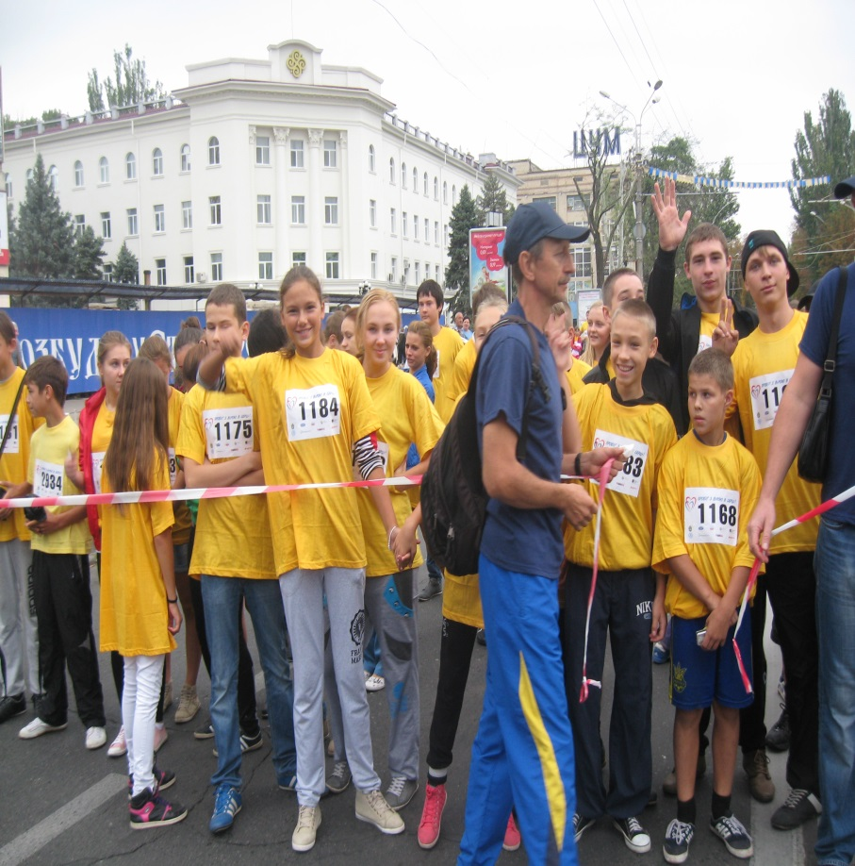
Участь в міських марафонах
та спортивних акціях

Slide 7
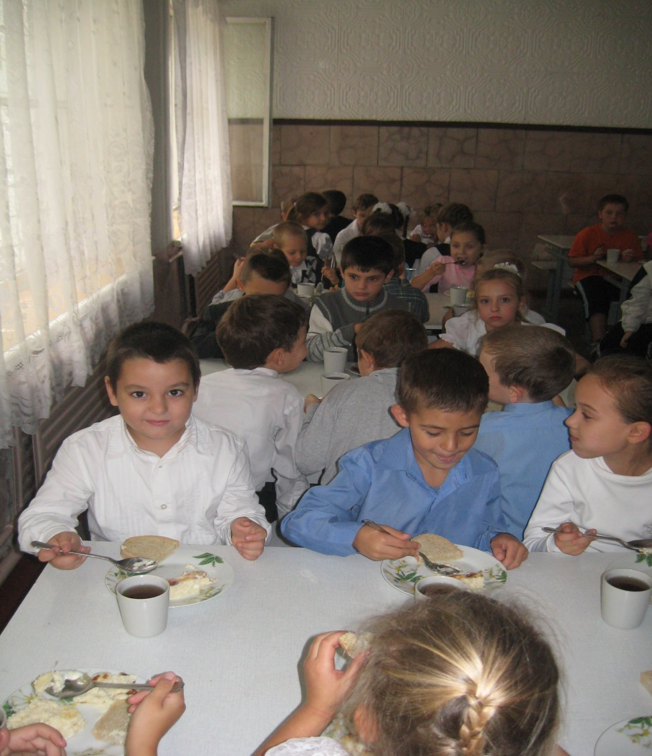
Гаряче харчування – запорука твого здоров’я!

Slide 8
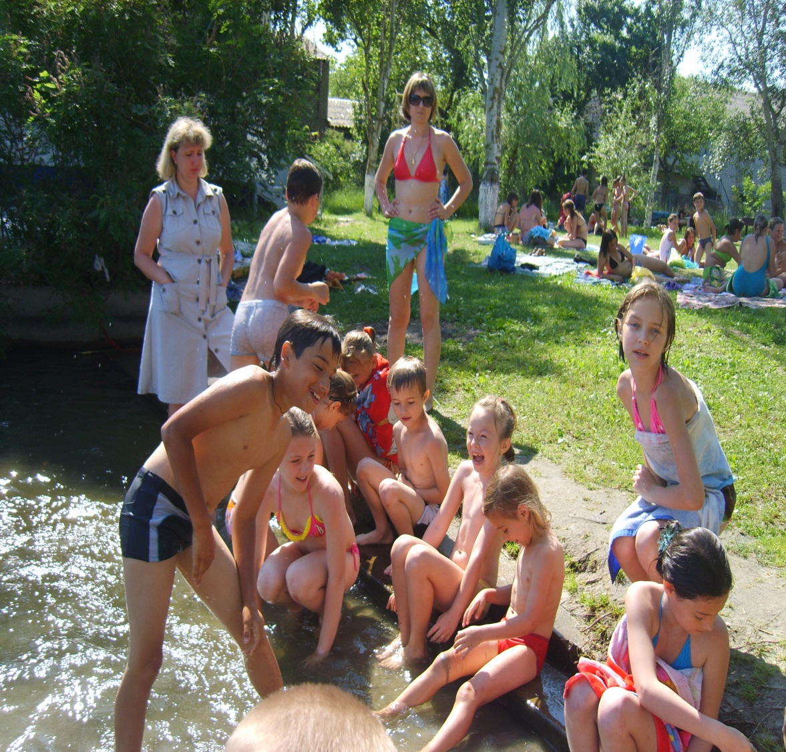
на рівні психічного здоров'я (психологічного комфорту):

Slide 9
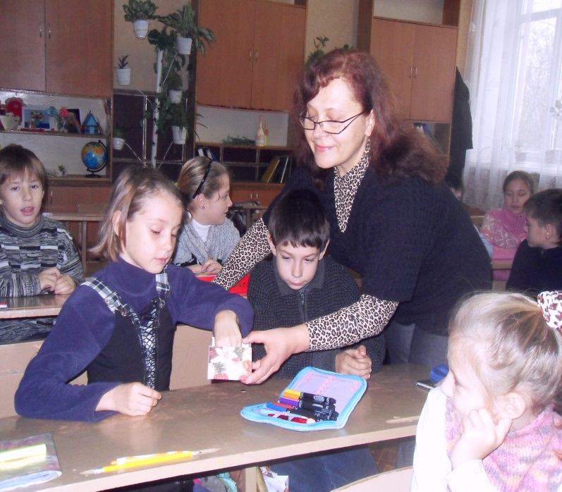
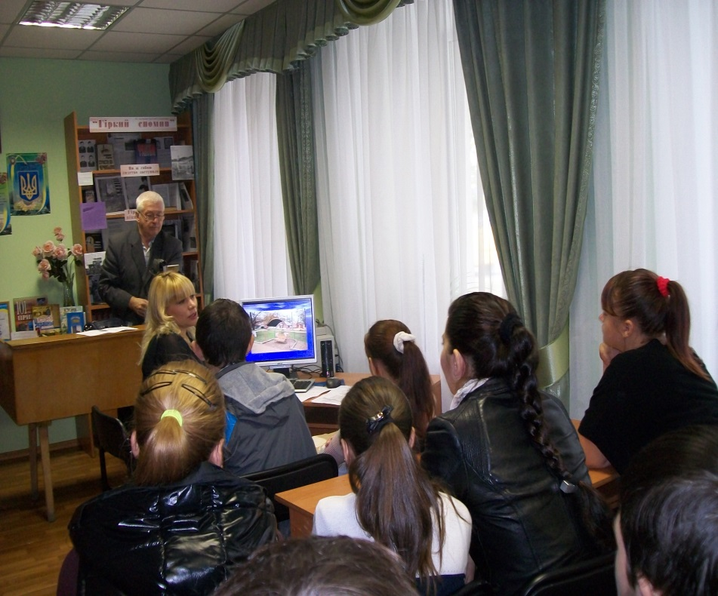
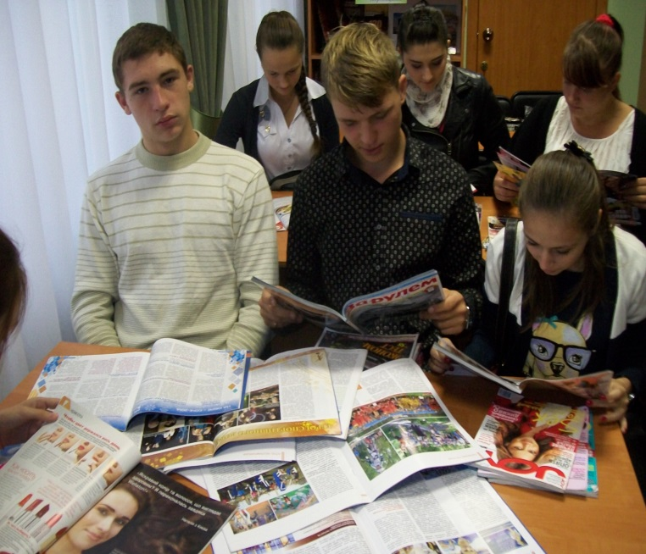
на рівні духовного здоров’я:

Slide 10
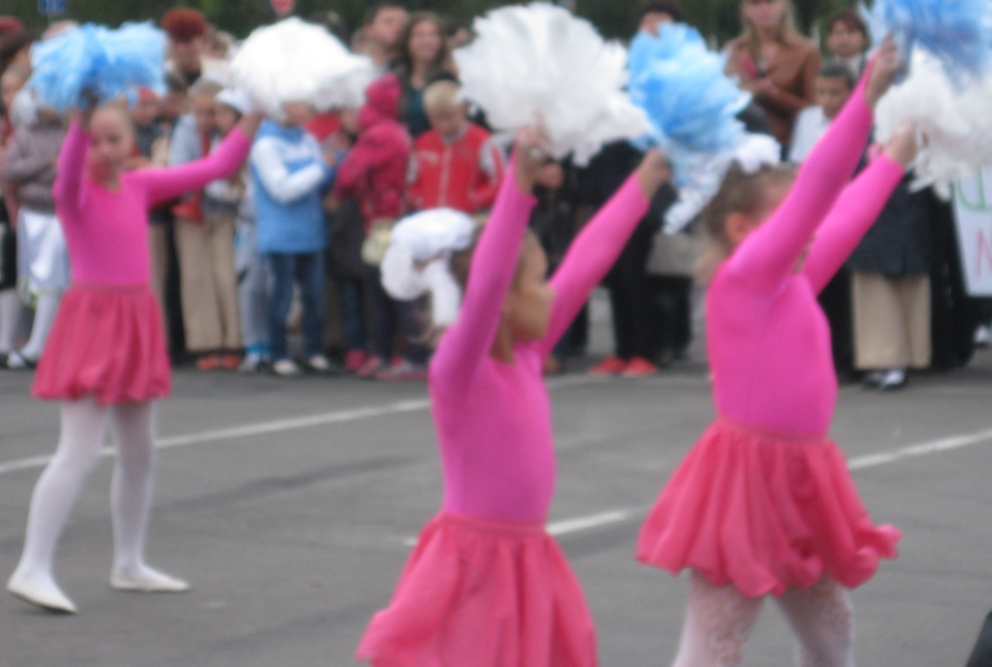

Slide 12
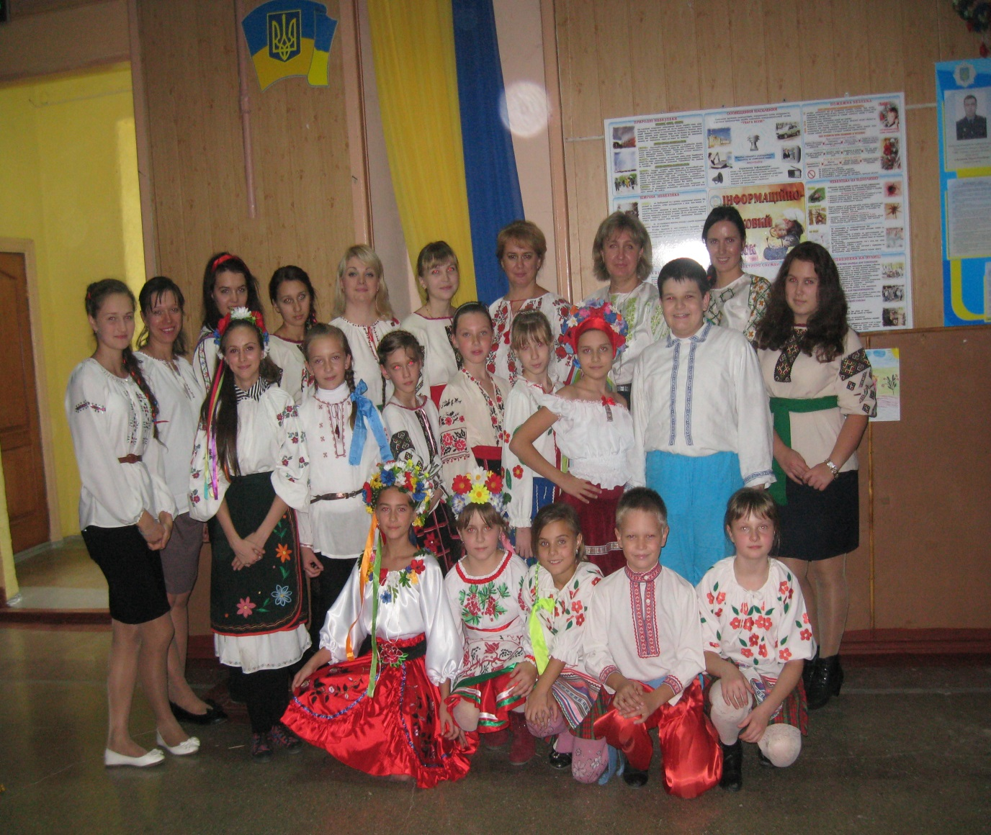
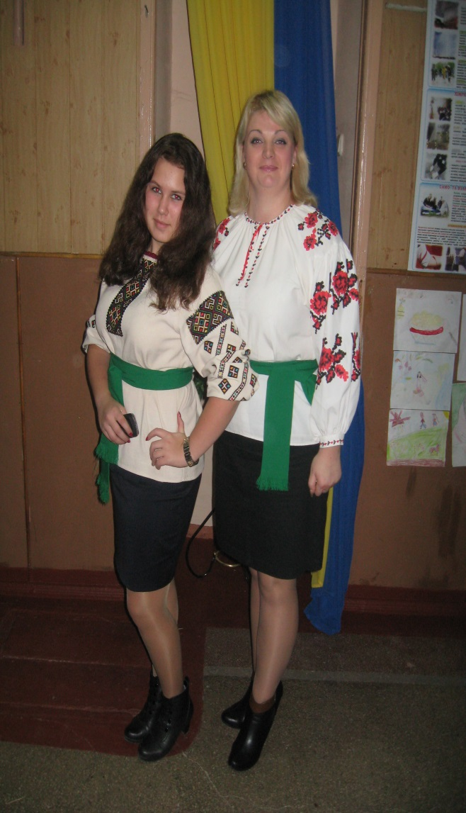
на рівні соціального здоров’я (соціального добробуту):

Slide 13
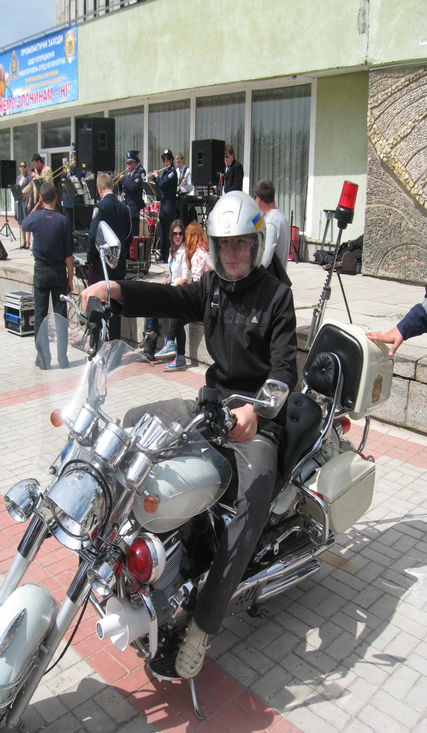
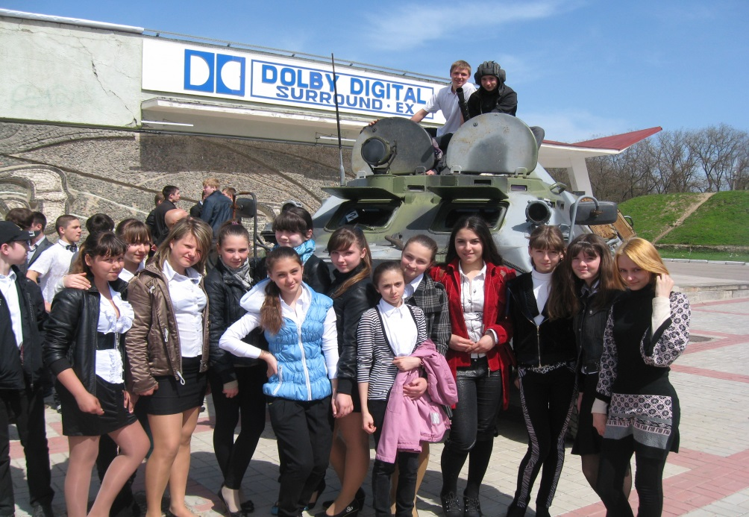

Slide 14
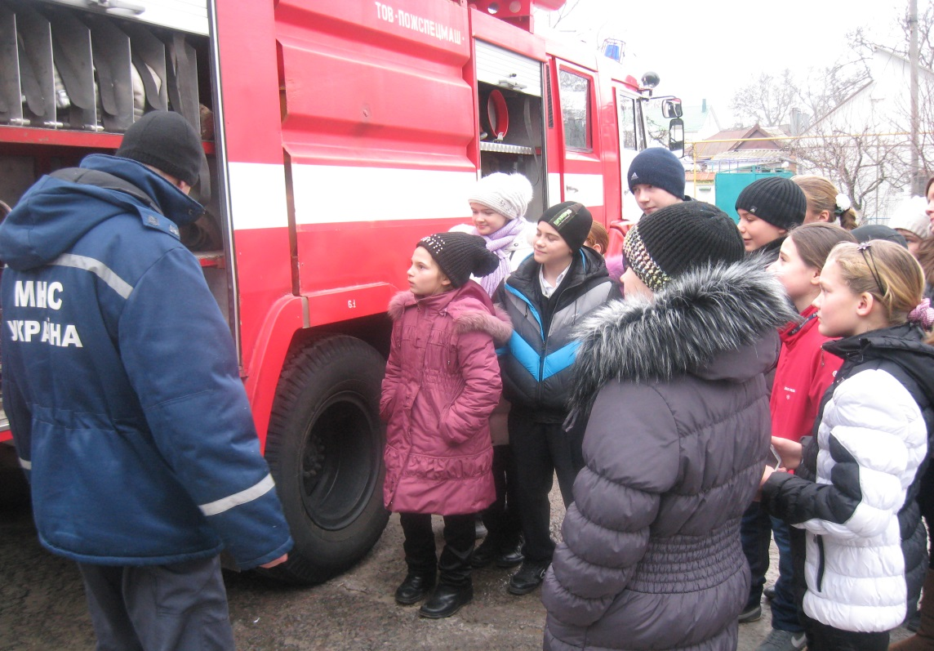

Slide 15
